Slide 1
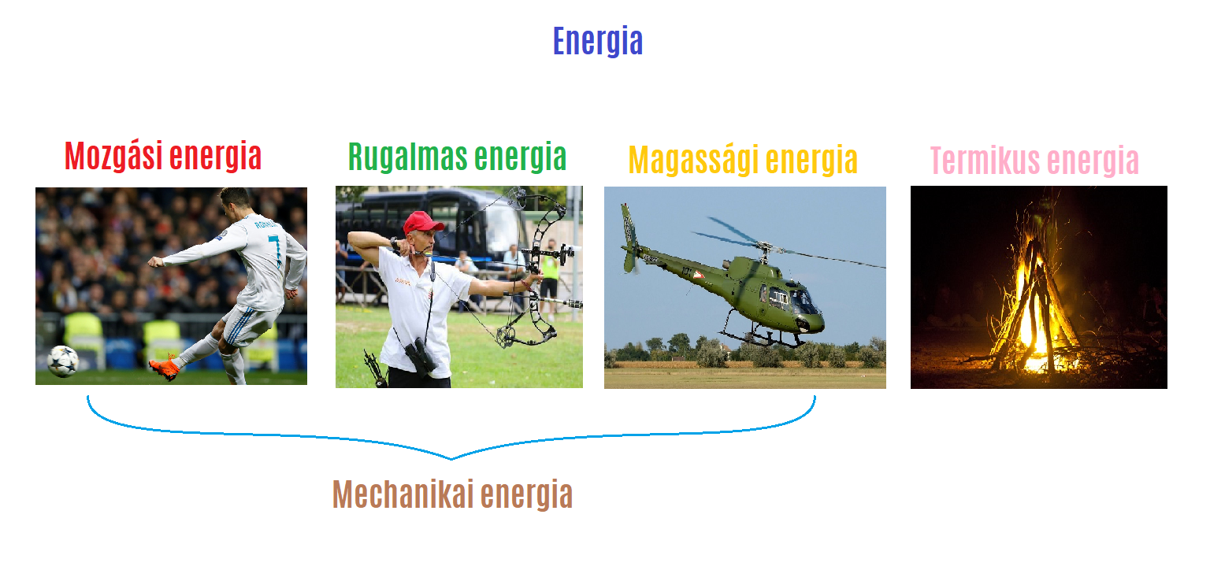
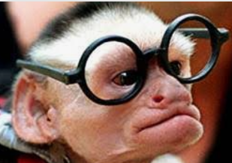
Energiafajták
Más néven HELYZETI energia, tudom én! Csak rám ne pottyanjon.

Slide 2
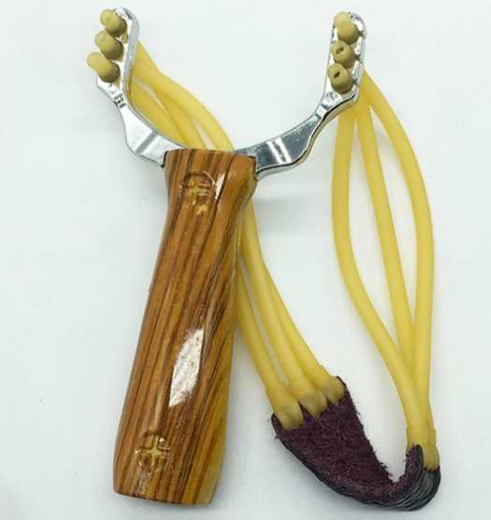
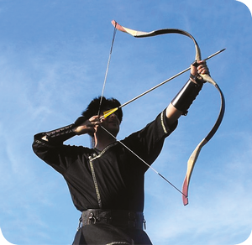
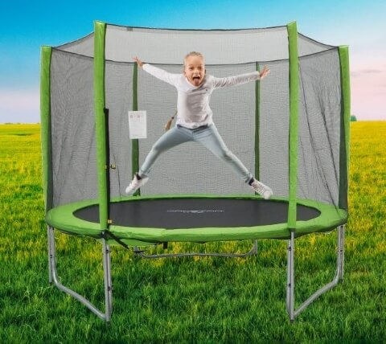
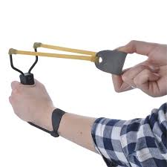
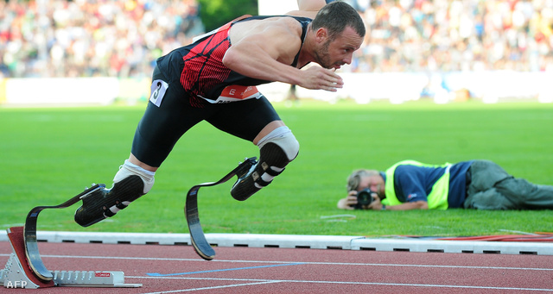
Rugalmas energia
Megnyújtott, vagy összenyomott rugalmas tárgynak van (pl. rugó, íj,
ugróasztal (trambulin), gumikötél (bungy jumping), teniszütő
Akkor nagyobb, ha
nagyobb a megnyúlás (vagy összenyomás) nagysága ,
vagy „erősebb” a rugalmas tárgy
Én csak fáról fára ugrálok, a gallyak meg lehajlanak, alattam. Az milyen energia változás lehet?

Slide 3
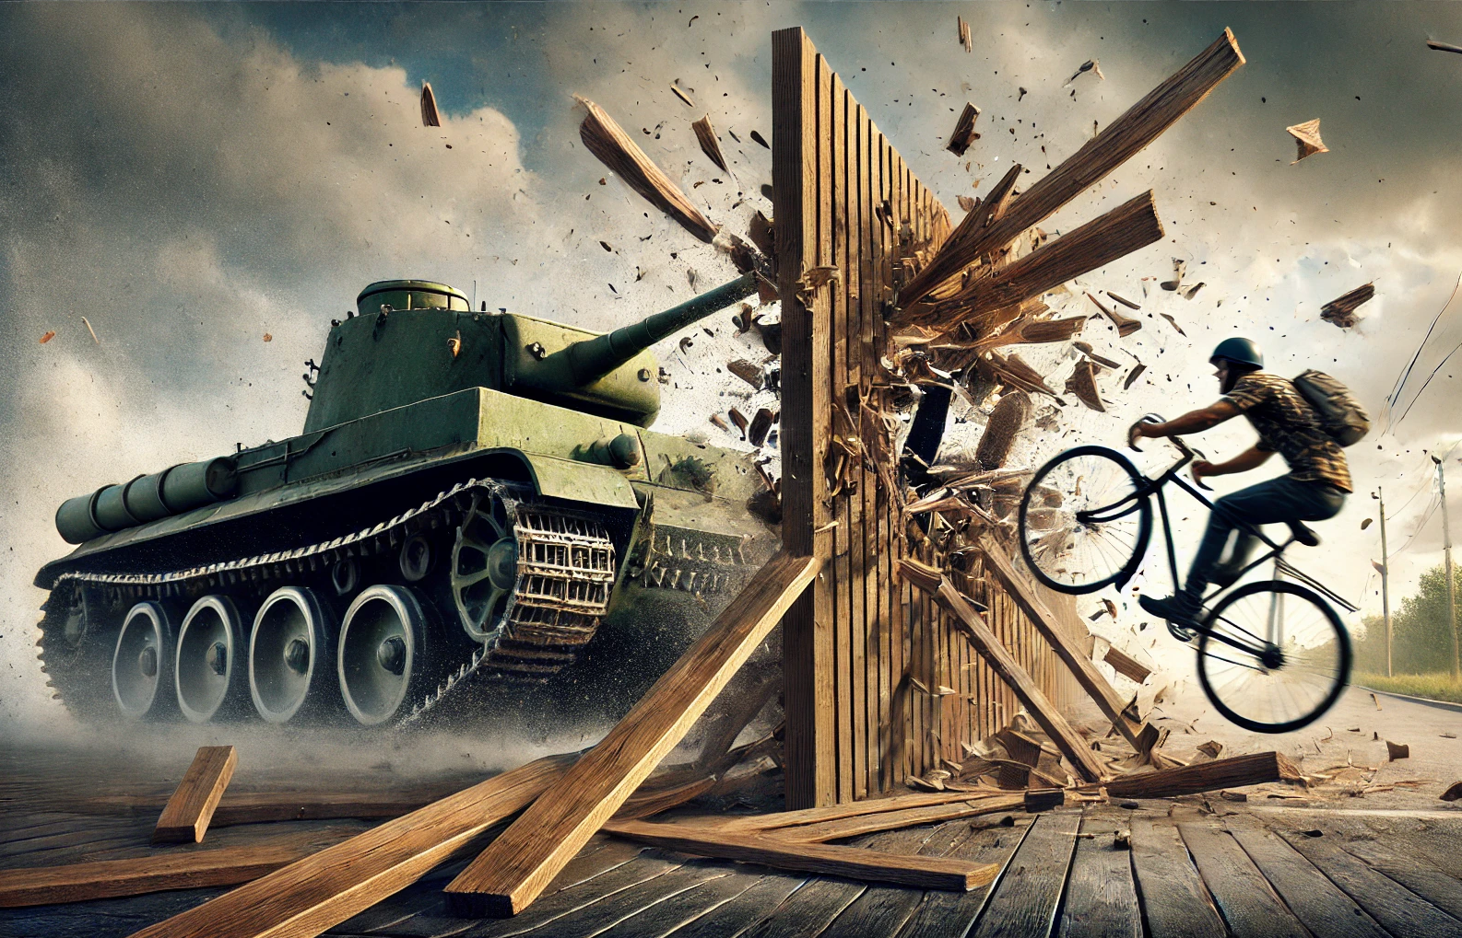
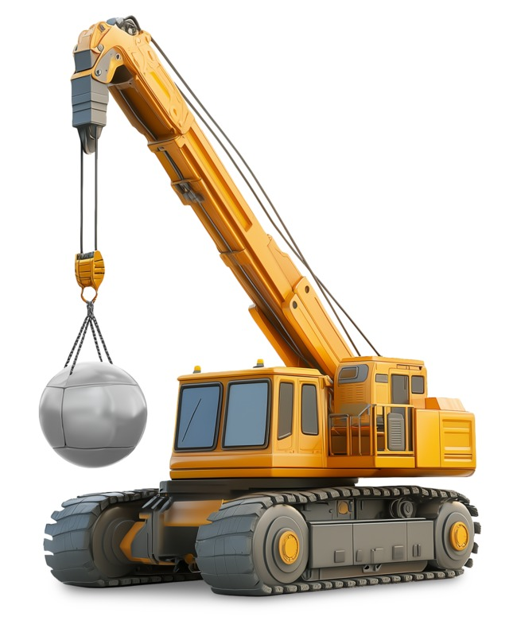
Mozgási energia (kinetikus energia)
Mozgó tárgynak van mozgási energiája
Nagyobb:
ha nagyobb a tárgy tömege
Ha nagyobb a tárgy sebessége
Most akkor kinek milye nagyobb?

Slide 4
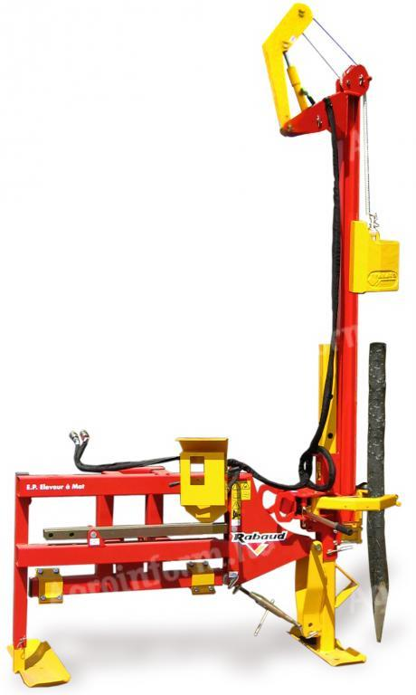

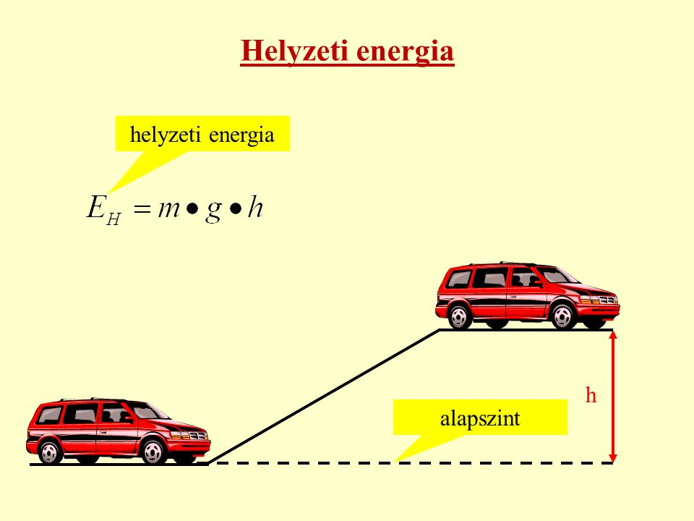
Helyzeti energia
Hogy a francba működik ez az izé ? De érdekel! Ja , nem is.
Helyzeti energia (potenciális vagy magassági )
Felemelt tárgynak van helyzeti energiája
Akkor nagyobb:
ha nagyobb a tárgy tömege
és az emelés magassága

Slide 5
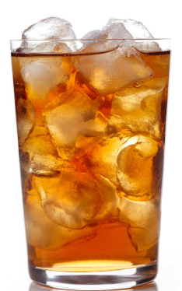

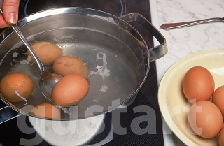
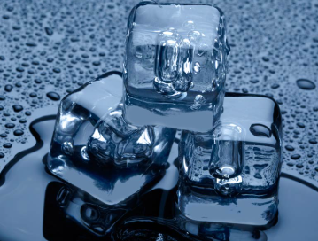
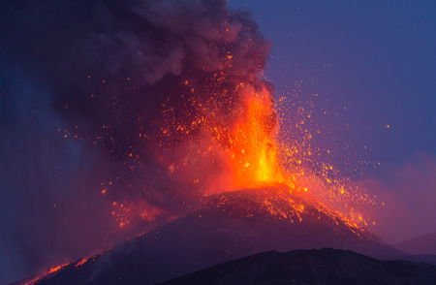
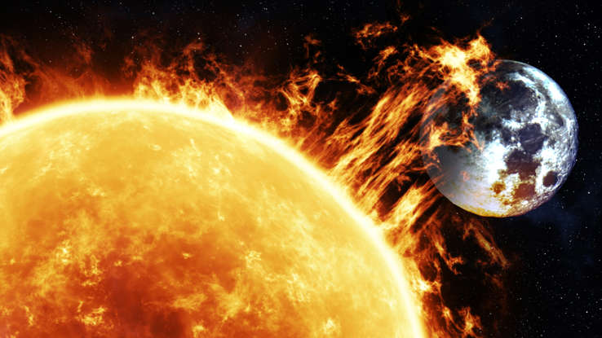
Belső energia
Melyiket igyam, hogy nőjön a belső energiám?
Minden tárgynak, testnek van belső energiája
A test belső energiája nagyobb, ha nagyobb a
hőmérséklete

Slide 6
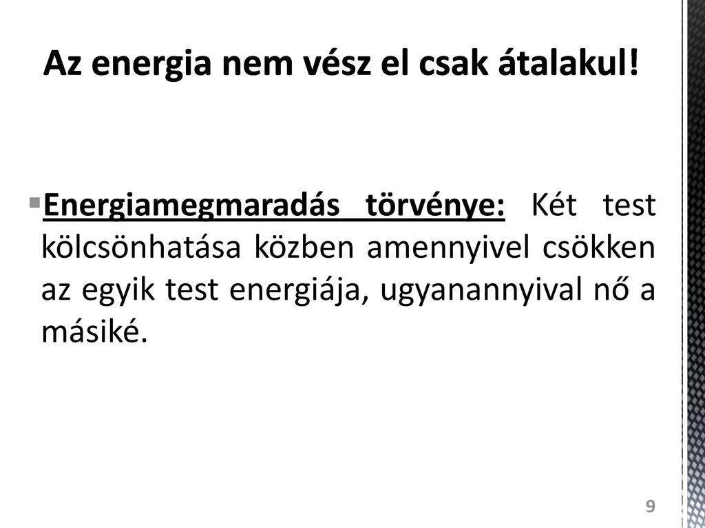
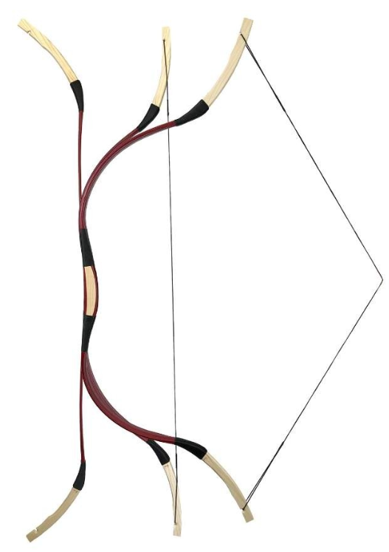

Energiamegmaradás törvénye
RUGALMAS ENERGIA
MOZGÁSI ENERGIA
Már nem azért mondom, de ez a tiki-taki tetszik nekem. Ennek van köze az energia megmaradáshoz? Valaki mondja már meg nekem!

Slide 7
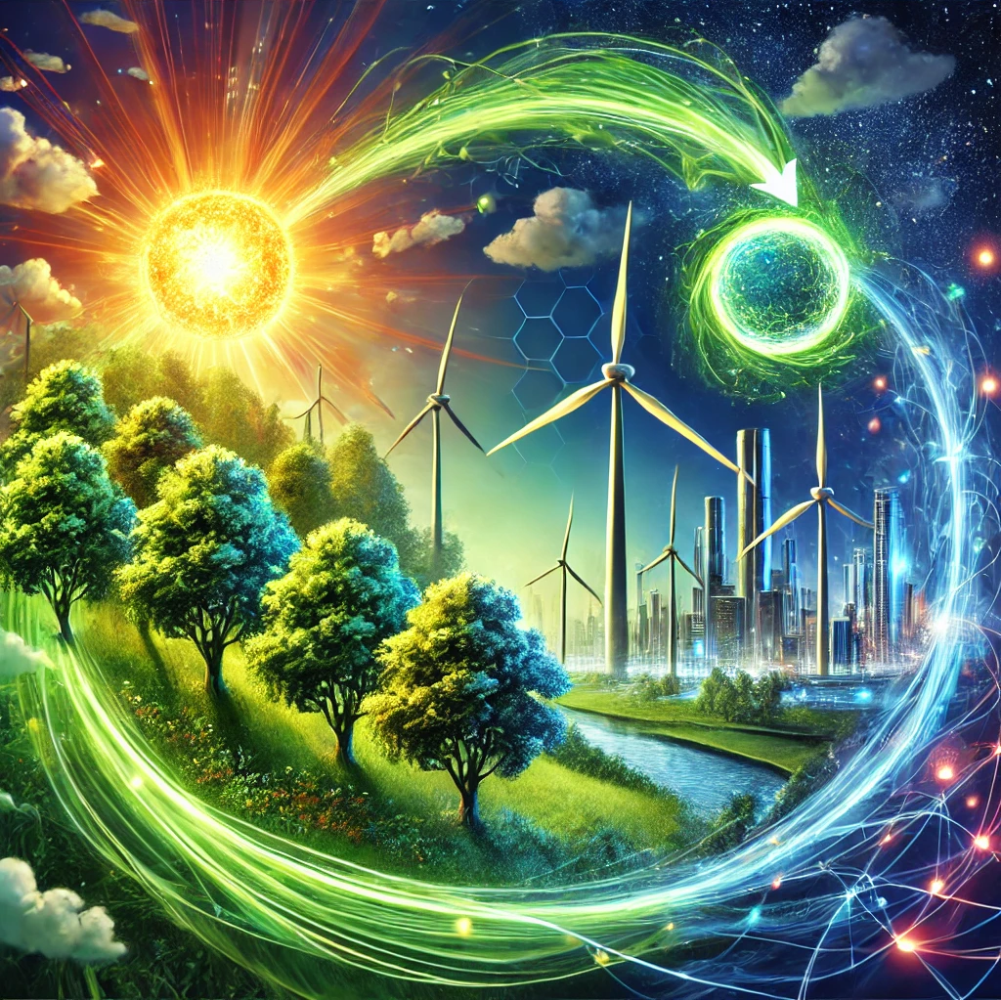
Energiamegmaradás törvénye
Milyen energiát ismersz fel a következőkben:
Szélvihar, tornádó?
Vízerőmű tározójában felgyűlt víz?
Termálvíz?
Ár-apály?
Vulkánkitörés?
A PPT-t megtalálod a refimentor.webnode.hu oldalon a Fizika lapon : Energifajták.pptx
Ide kattintva pedig fizika szimulációkat nézheted meg újra: draggo.com/refimentor

